Slide 1
2학기 동아리 발표
김민성

Slide 2
감정 분석 AI

Slide 3
목차
개발 목적
전 처리
메인 AI 개발
느낀 점

Slide 4
개발 목적
1학기에 발표한 내용을 토대로 최대한 탐구한 내용을 사용하여 AI를 만들어보자
개발 기간을 너무 길게 하지 않되 정확성을 높이기 위해 노력
새로운 데이터셋 활용하여 전 처리 과정 및 AI 모델 개발

Slide 5
데이터 전 처리
데이터를 분석 및 처리에 적합한 형태로 만드는 과정을 총칭합니다.
데이터 수집 – > 데이터 정제 -> 데이터 통합 -> 데이터 축소
-> 데이터 변환

Slide 6
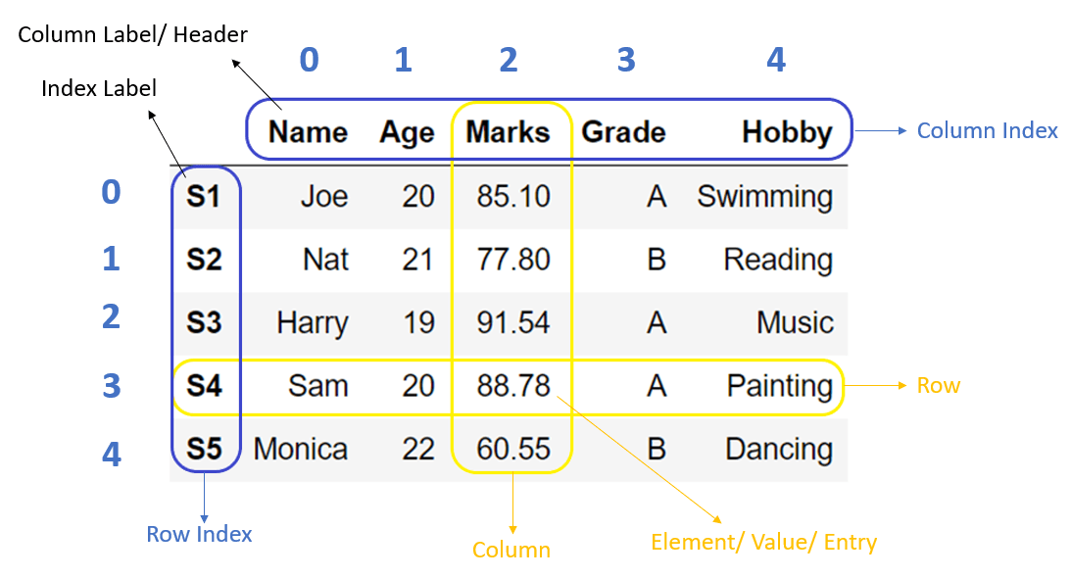
Data Frame
표 형태의 데이터 구조를 나타내는 데이터 구조
주로 데이터 분석과 조작을 위해 사용되며,
표 형태로 정리된 데이터를 컬럼(열)과 로우(행)로 구성함

Slide 7
전 처리 과정
필요 데이터: 발화 데이터와 해당 발화에 대한 응답 데이터
발화 데이터는 모두 있지만 응답 데이터에 결측 값이 존재
값이 존재하지 않는 응답 데이터와 그에 해당하는 발화 데이터 삭제
+ 부가적으로 구분/ 연관표현 같은 데이터도 함께 출력하기 위해서 결측 값 채워 넣기

Slide 8
Sentence Bert
BERT의 문장 임베딩을 향상시킨 모델
CLS토큰의 출력 벡터를 문장 벡터로 사용:
BERT의 CLS토큰을 문장의 총체적 표현으로 간주하는 방법
평균 풀링(mean pooling):
모든 단어의 의미를 반영하는 경향이 있다.
맥스 풀링(max pooling):
중요한 단어의 의미를 강조하는 경향이 있다.

Slide 9
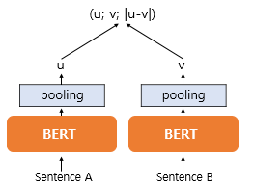
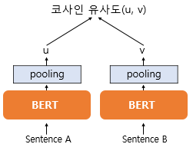
Sentence Bert
문장 쌍 분류 태스크로 파인 튜닝
문장 쌍 회귀 태스크로 파인 튜닝

Slide 10
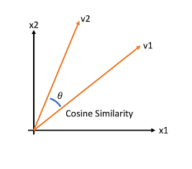
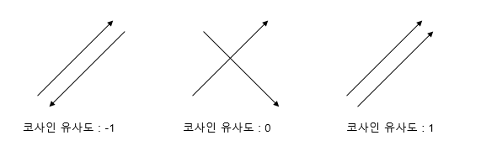
코사인 유사도

Slide 11
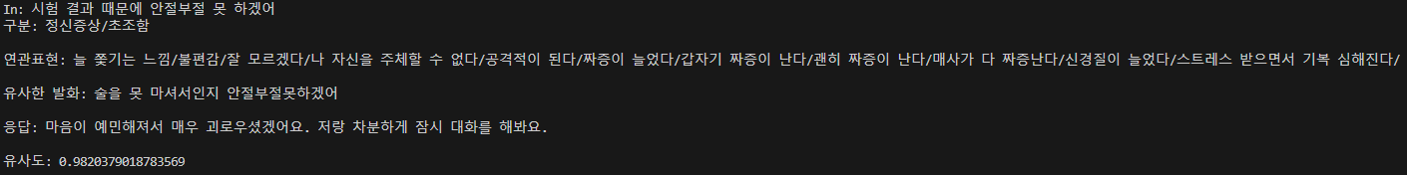
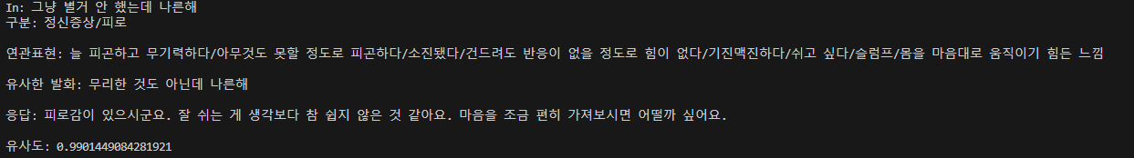
메인 AI 개발
1. SentenceTransformer 모델로 발화 데이터를
인코딩하여 'embedding' 열을 생성
2. 입력 데이터도 모델로 인코딩하고, 코사인 유사도로
측정하여 ‘similarity’ 열을 생성
3. ‘similarity’ 값이 가장 큰 값의 응답 데이터를 출력

Slide 12
느낀 점
결측 값을 0으로 처리하지 않고 다른 방법을 찾으려 했지만 오류로 어려움을 겪었으며, 현재의 방법을 사용하게 된 점이 아쉬웠습니다.
AI 개발은 클론 코딩을 한 부분이 있어서 비교적 쉽게 진행되었지만, 전 처리 작업은 시간이 많이 걸렸습니다.

Slide 13
감사합니다!

Slide 14
출처
https://modulabs.co.kr/blog/data-preproccesing/
https://hong-sam.tistory.com/100
https://wikidocs.net/156176
https://wikidocs.net/24603

